Slide 1
ZASADY REALIZACJI PROJKETÓW
Gdańsk, 04.10.2023

Slide 2
Prawidłowość realizacji projektu
Wytyczne dotyczące kwalifikowalności wydatków na lata 2021-2027
(https://www.funduszeeuropejskie.gov.pl/strony/o-funduszach/fundusze-na-lata-2021-2027/prawo-i-dokumenty/wytyczne/#/domyslne=1)
Zasady realizacji projektów w ramach Europejskiego Funduszu Społecznego Plus
(https://www.rpo.pomorskie.eu/zapoznaj-sie-z-prawem-i-dokumentami-fep-)
Instrukcja merytoryczna wypełniania formularza wniosku o dofinansowanie projektu z Europejskiego Funduszu Społecznego Plus w ramach programu Fundusze Europejskie dla Pomorza 2021-2027
(Załącznik nr 4 do Regulaminu wyboru projektów)

Slide 3
Źródła finansowania wydatków
Dofinansowanie – 95 %
współfinansowanie ze środków EFS + – 85 %;
krajowy wkład publiczny (budżet państwa) – 10 %.
Wkład własny – 5 % wartości projektu.

Slide 4
Wkład własny
wkład własny to zasoby pieniężne lub niepieniężne beneficjenta/partnerów, które zostaną przeznaczone na pokrycie wydatków kwalifikowalnych.
wkład własny to różnica między kwotą wydatków kwalifikowalnych projektu, a kwotą dofinansowania przekazaną beneficjentowi/partnerom, zgodnie z poziomem dofinansowania określonym jako % dofinansowania wydatków kwalifikowalnych

Slide 5
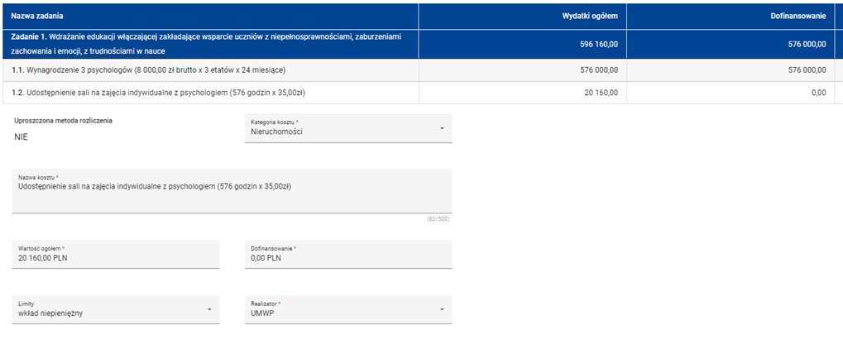
Wkład własny niepieniężny - SOWA

Slide 6
Wkład własny
Wkład własny niepieniężny
  udostępnianie/użyczanie własnych pomieszczeń, sal, sprzętu na potrzeby projektu;
  świadczenia wykonywane przez wolontariuszy.
Wkład własny pieniężny
  wynagrodzenie kadry merytorycznej zaangażowanej w realizację projektu,
  wynajem sali, pomieszczeń, sprzętu na potrzeby projektu od podmiotów zewnętrznych
  środki finansowe będące w dyspozycji danej instytucji lub pozyskane przez tę instytucję z innych źródeł przeznaczone na pokrycie wydatków w projekcie;
  wkład w ramach kosztów pośrednich rozliczanych ryczałtem;

Slide 7
Uproszczone metody rozliczania wydatków
Wartość projektu < 200 000,00 Euro = rozliczenie projektu na podstawie kwot ryczałtowych (tj. 894 560,00 PLN);
Kwota ryczałtowa dotyczy zadania lub całego projektu;
Rozliczanie binarne;
1, 2 maksymalnie 3 wskaźniki określone w ramach kwoty ryczałtowej;
Dokumenty, które będą podlegały sprawdzeniu na etapie weryfikacji wniosku o płatność i kontroli projektu są określone przez beneficjenta we wniosku o dofinansowanie, a następnie wpisane przez IZ do umowy o dofinansowanie projektu.
Koszty rozliczane metodą uproszczoną są traktowane jak wydatki faktycznie poniesione.
Nie ma obowiązku gromadzenia faktur i innych dokumentów księgowych na potwierdzenie poniesienia wydatku w ramach projektu.

Slide 8
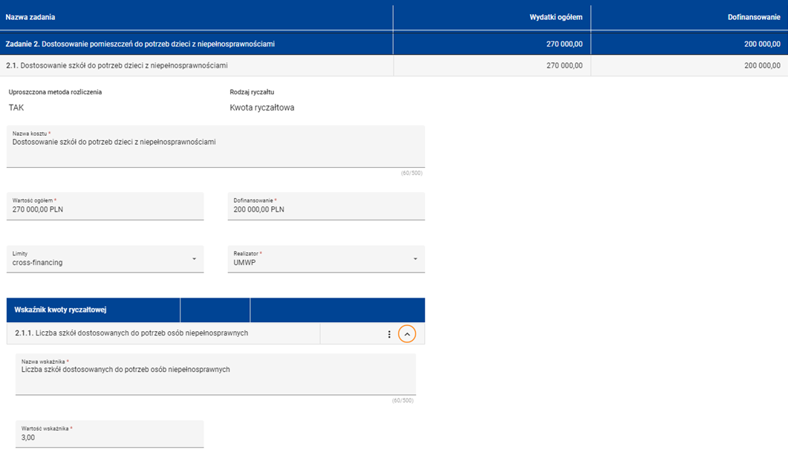
Uproszczone metody rozliczania wydatków - SOWA

Slide 9
Koszty pośrednie
„Wytyczne dotyczące kwalifikowalności wydatków na lata 2021-2027”, Podrozdział 3.12. Koszty pośrednie
Koszty pośrednie dotyczą wydatków o charakterze administracyjnym i organizacyjnym, niezwiązanych bezpośrednio z realizacją zadań merytorycznych, określonych w zamkniętym katalogu kosztów pośrednich;
Niedopuszczalna jest sytuacja, w której koszty pośrednie zostaną rozliczone w ramach kosztów bezpośrednich.
Koszty pośrednie projektu EFS+ są rozliczane wyłącznie z wykorzystaniem czterech stawek ryczałtowych, których wysokość zależy od wartości kosztów bezpośrednich w projekcie;

Slide 10
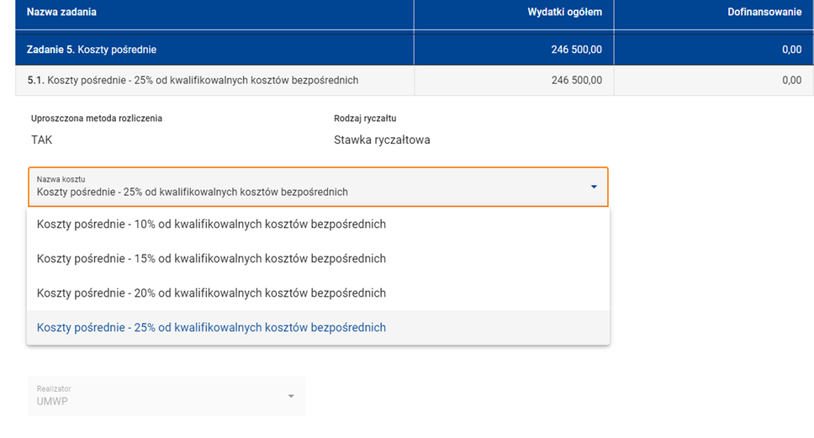
Koszty pośrednie – stawki ryczałtowe

Slide 11
Kwalifikowalność podatku VAT
Wartość projektu < 5 mln Euro – VAT jest kwalifikowalny
Wartość projektu ≥ 5 mln Euro – VAT może być kwalifikowalny, gdy brak jest prawnej możliwości jego odzyskania.
  „Uzasadnienie dla kwalifikowalności VAT” we Wniosku o dofinansowanie
  „Oświadczenie o kwalifikowalności VAT” w części Oświadczenia.

Slide 12
Cross-financing w projektach EFS+ dotyczy wyłącznie:
zakupu gruntu i nieruchomości;
zakupu infrastruktury rozumianej jako budowa nowej infrastruktury oraz wykonywanie wszelkich prac w ramach istniejącej infrastruktury;
zakupu mebli, sprzętu i pojazdów, z wyjątkiem sytuacji, gdy:
  zakupy te zostaną zamortyzowane w całości w okresie realizacji projektu
  beneficjent udowodni, że zakup będzie najbardziej opłacalną opcją
  zakupy te są konieczne dla osiągniecia celów projektu

Slide 13
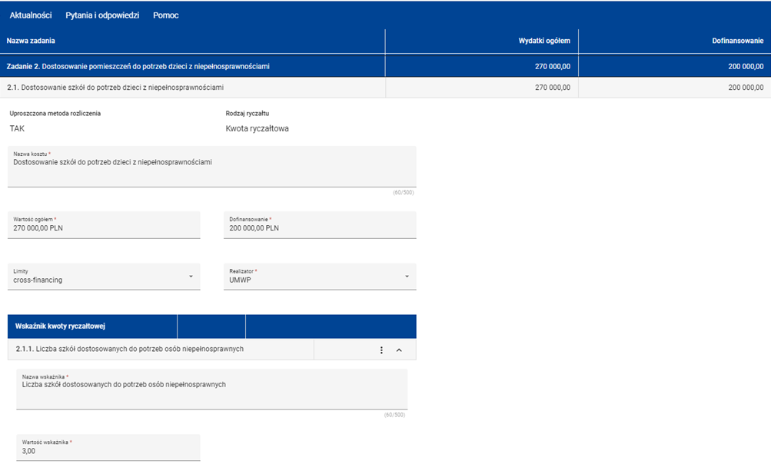
Cross-financing - SOWA

Slide 14
Cross-financing - c.d.
W ramach naboru wartość wydatków w ramach cross-financingu nie może stanowić więcej niż 40% kwoty dofinansowania UE.
Zgodnie ze stanowiskiem Komisji Europejskiej do limitu cross-financingu należy wliczyć sumę kosztów bezpośrednich, oznaczonych jako koszty mieszczące się w limicie cross-financingu oraz naliczonych od nich, zgodnie z przyjętą stawka ryczałtową, kosztów pośrednich.

Slide 15
Wydatki na dostępność
System Obsługi Wniosków Aplikacyjnych EFS (SOWA EFS+) zapewni możliwość określania wydatków w projekcie przeznaczonych na zapewnianie dostępności. Służy temu dedykowany limit pn. „Wydatki na dostępność”.
wydatki przypisane do tego limitu to wydatki, które całkowicie lub w znaczący sposób dotyczą działań wspierających dostępność w projekcie, np. dotyczące tworzenia standardów i modeli dostępności, organizacji wydarzeń poświęconych tematyce dostępności (np. szkoleń, konferencji), zakupu sprzętu służącego poprawie dostępności itp. Pamiętaj, że oznaczenie danej pozycji kosztów jako „wydatki na dostępność” spowoduje, że zostanie ona uznana w całości za związaną z dostępnością.

Slide 16
Taryfikator towarów i usług – Załącznik nr 28 do Regulaminu wyboru projektów
Katalog wydatków ujętych w Taryfikatorze nie jest katalogiem zamkniętym.
Stawki przedstawione w taryfikatorze należy traktować jako maksymalne. Odstępstwo od stawek przyjętych w taryfikatorze jest możliwe jedynie w uzasadnionych przypadkach.
Na etapie realizacji projektu, beneficjent może zakupić towar lub usługę w cenie innej niż określona w Taryfikatorze i budżecie projektu, o ile jest to cena rynkowa potwierdzona w wyniku przeprowadzonego w projekcie postępowania o udzielenie zamówienia lub postępowania konkurencyjnego.
Inne koszty związane z realizacją projektu, które nie zostały w nim ujęte powinny być zgodne z cenami rynkowymi oraz spełniać zasady kwalifikowalności wydatków.

Slide 17
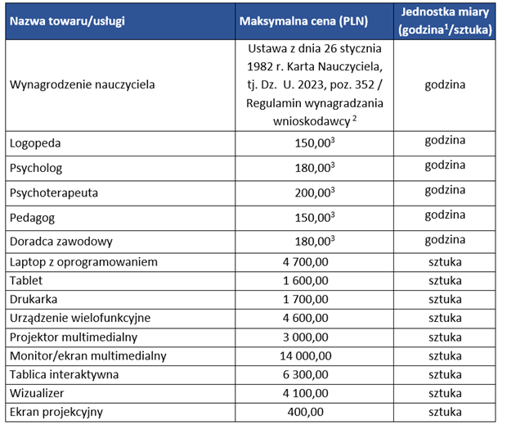
Taryfikator towarów i usług

Slide 18
Personel projektu
Osoby zaangażowane do realizacji zadań lub czynności w ramach projektu na podstawie:
stosunku pracy;
wolontariusze wykonujący świadczenia na zasadach określonych w ustawie z dnia 24 kwietnia 2003 r. o działalności pożytku publicznego i o wolontariacie.

Slide 19
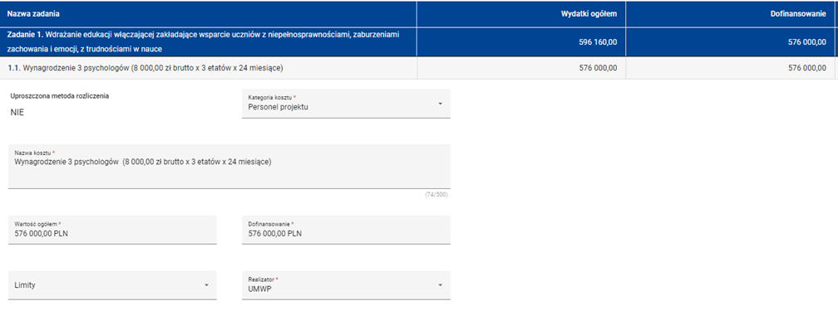
Personel projektu - SOWA

Slide 20
Trwałość projektu
Zachowanie trwałości projektu obowiązuje wyłącznie w
odniesieniu do wydatków ponoszonych jako cross-financing lub w sytuacji, gdy projekt podlega obowiązkowi utrzymania inwestycji zgodnie z obowiązującymi zasadami pomocy publicznej.
Trwałość projektu musi być zachowana przez okres 5 lat (3 lat w przypadku MŚP – w odniesieniu do projektów, z którymi związany jest wymóg utrzymania inwestycji lub miejsc pracy) od daty płatności końcowej na rzecz beneficjenta.

Slide 21
Dziękujemy za uwagę
Gdańsk, 04.10.2023

